Slide 1
基于 AI Agent 的建筑幕墙韧性评估软件系统设计与实现 Design and Implementation of an AI Agent-Based Software System for Building Curtain Wall Resilience Assessment
答辩人：林继申
指导教师：黄杰
同济大学计算机科学与技术学院
2025 年 1 月 4 日

Slide 2
1
课题背景及意义
Background and Significance
2
相关研究概述
Overview of Related Research
目录
Contents
主要内容
Main Content
3
4
进度安排
Progress Plan
5
预期成果
Expected Outcomes

Slide 3
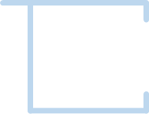
01
课题背景及意义
Background and Significance

Slide 4
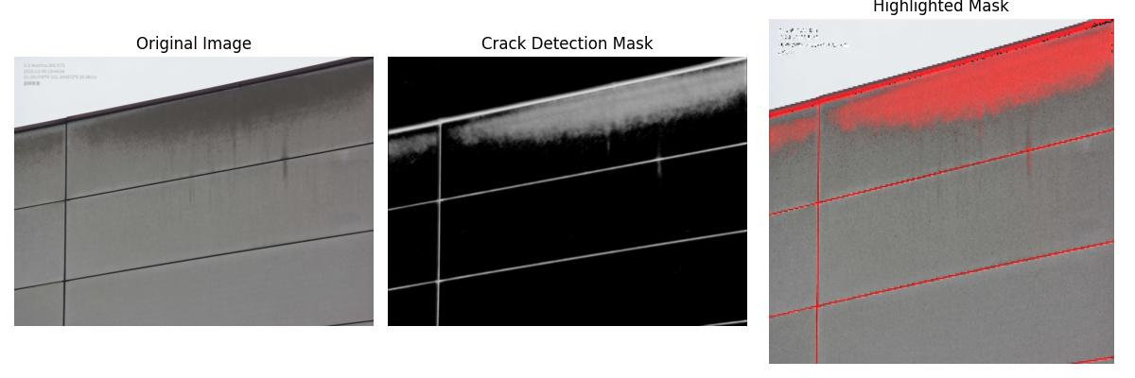
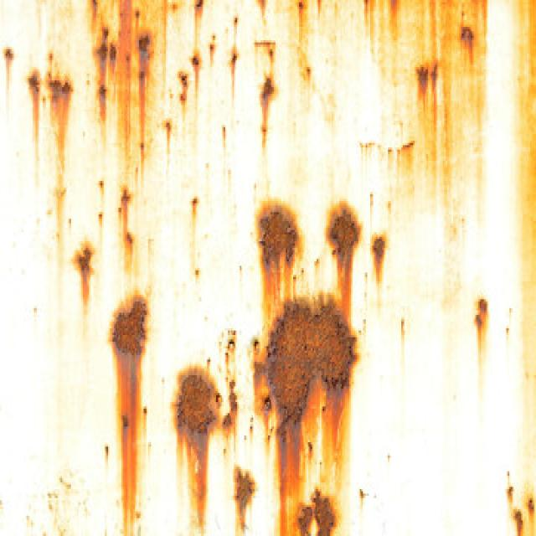
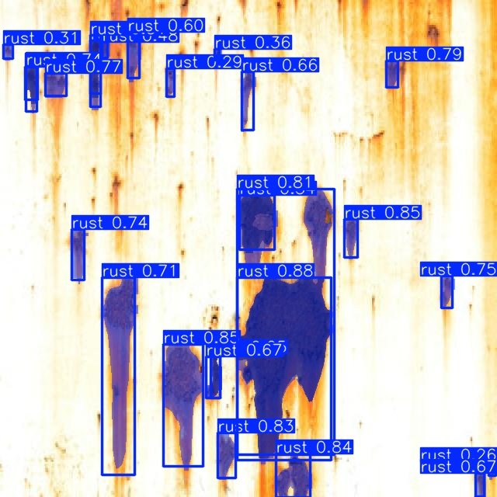
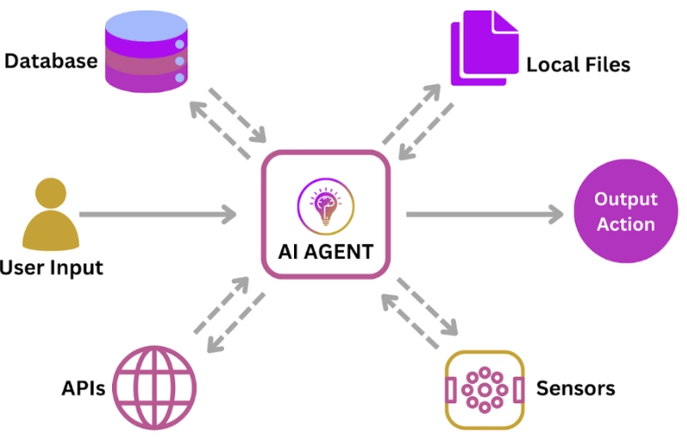
课题背景及意义 | Background and Significance
1.1 课题背景
传统人工巡检幕墙存在效率低、主观性强、难以量化等局限。基于计算机视觉的自动化检测技术虽在特定缺陷识别上取得进展，但存在两大关键不足：
缺乏系统性分析框架：现有方法多为孤立缺陷检测，难以对海量图像进行高效批处理、空间关联与系统性归档。
功能目标局限：当前技术多停留在“缺陷检测”层面，未能上升到综合评估幕墙整体韧性的更高维度。
AI Agent 与大型语言模型的兴起，为构建具备自主任务分解、多源信息整合与复杂逻辑推理能力的智能评估系统提供了新范式。
1.2 课题意义
理论意义：通过构建面向建筑幕墙韧性评估的 AI Agent 系统，为 AI 在垂直工程领域的多模态感知与智能决策一体化应用提供了创新范式与实践案例。
实践意义：提升幕墙韧性评估效率与客观性、推动运维决策科学化、促进建筑运维智能化转型。

Slide 5
02
相关研究概述
Overview of Related Research

Slide 6
相关研究概述 | Overview of Related Research
建筑幕墙检测与评估的传统方法
基于计算机视觉的
幕墙缺陷自动识别技术
AI Agent与LLM
在建筑结构韧性分析中的应用
随着技术进步，无人机（UAV）因其灵活、高效、可覆盖高空区域的优势，已成为建筑立面检测数据采集的核心工具。
Freimuth和König系统研究了利用UAV进行建筑检查的规划与执行流程，奠定了自动化数据采集的基础[4]。
Li等人利用无人机红外热像技术，通过集成双重注意力机制的两阶段网络，实现了建筑立面上脱粘缺陷的定量化识别，展现了多模态数据在发现隐蔽问题上的潜力[5]。
Zhang等人研究了如何将无人机图像与BIM模型进行自动化配准，为检测发现的缺陷在三维建筑信息模型中实现精确定位与管理提供了关键技术路径，推动了检测结果从“二维图片”到“三维资产”的升级[7]。
传统的幕墙评估高度依赖人工现场勘查，其标准化程度低且效率受限。
Mei等人专门研究了复杂真实场景中的玻璃检测问题，其工作对于识别幕墙中的玻璃区域及检测其破损至关重要[3]。
Ye等人则利用基于深度学习的全卷积网络进行结构裂缝检测，该方法可迁移应用于幕墙石材或混凝土板材的裂缝识别[8, 9]。
Zuo等人对图像预处理算法的研究，以及Ding等人结合注意力机制与残差UNet的图像去噪算法，均为提升复杂背景下幕墙缺陷识别的鲁棒性提供了技术参考[11, 12]。
更通用的深度卷积网络结构，如GoogLeNet（Inception）等，也为构建高效的图像分类与特征提取基础模型提供了选择[10]。
基于深度学习的计算机视觉方法是实现自动化缺陷识别的核心技术。然而，现有研究大多聚焦于单类任务（如只检裂缝或只检玻璃）和单类图像的分析，未能形成一个面向多材质、多缺陷类型的统一处理与评估框架。
Yao在其研究中阐述了语言智能体从简单的下一词预测发展为能够执行复杂数字自动化任务的演进过程，这为构建能够调度多个视觉分析工具的Agent系统提供了理论基础[13]。
在工程系统优化领域，Anwar和Akber已经探索了使用多智能体深度强化学习来优化建筑结构的韧性，并考虑了功能性的交互，这证明了多智能体框架在解决复杂工程系统评估与优化问题上的可行性[14]。
大语言模型（LLM）展现出惊人的自然语言理解、逻辑推理与文本生成能力。将LLM作为AI Agent的“核心决策器”或“报告生成器”，通过提示工程（Prompt Engineering）嵌入领域知识（如建筑规范、材料力学特性），使其能够整合来自多个计算机视觉模块的检测结果，并进行综合性的风险研判与报告撰写，已成为一个极具前景的研究方向。
毕设拟解决问题：提出并实践将模块化的计算机视觉检测能力、具备任务编排功能的 AI Agent 架构和基于 LLM 的智能推理与报告生成模块三者深度融合，构建一个完整的、面向工程实践的建筑幕墙韧性评估软件系统。

Slide 7
03
主要内容
Main Content

Slide 8
主要内容 | Main Content
01 工程数据集的收集和软件架构分析与设计
构建高质量建筑幕墙工程数据集，并针对高分辨率幕墙图像的处理需求，重点研究并设计一个稳定、高效的底层软件框架。核心工作包括：对比分析基于任务队列、线程池及异步并发等不同架构方案（如单体多线程与微服务编排），并从性能、经济性及工程可行性等维度评估其优劣；最终实现一个能对图像预处理、模型推理等任务进行统一调度与管理的系统，确保高吞吐量与资源最优利用。
02 幕墙多材质智能分类模型设计
构建一个基于深度学习的幕墙图像分类模型。工作涵盖：收集与整理涵盖玻璃、金属、石材等主要材质及构件的图像数据；进行数据清洗、标注与增强；选择并训练合适的卷积神经网络（如ResNet、EfficientNet等）模型，实现高精度、鲁棒的材质自动识别。
03 幕墙韧性评估算法设计
针对不同幕墙材质，设计并实现专项视觉检测算法，以量化韧性指标。具体包括：根据跨学科（土木、材料、计算机）约束，设计或集成针对性算法，例如对玻璃区域进行平整度与破损检测，对金属区域进行锈蚀与变形检测，对石材区域进行裂缝检测等。
04 AI Agent 设计与韧性评估报告生成
构建AI Agent的核心决策逻辑，使其能自动调度分类与各专项检测模块，并融合多源局部检测结果。结合大型语言模型（LLM）技术，通过提示工程（Prompt Engineering）与相关知识嵌入，使系统能理解幕墙系统的整体性，综合评估各类损伤对整体韧性的影响，并自动化生成结构化的专业评估报告。设计实验，验证AI Agent决策与报告生成的准确率。
05 端到端软件系统集成与工程软件原型实现
集成上述所有模块，完成一个完整的软件系统原型。工作包括：采用模块化或微服务等合适架构进行系统集成；开发图形用户界面（GUI），实现图像上传、流程控制、进度展示、结果可视化与报告导出等端到端功能；并对系统进行整体测试、优化与部署。

Slide 9
04
进度安排
Progress Plan

Slide 10
进度安排 | Progress Plan
调研与需求分析
构建异构材质工程数据集
深入调研建筑幕墙韧性评估的专业标准、关键指标与业务流程
研究基于深度学习的图像分类、目标检测与分割技术现状
研究AI Agent与LLM在信息整合与报告生成中的应用范式
分析海量图像批处理系统的设计模式与并发技术
完成软件系统的需求规格说明书撰写
系统设计与核心算法实现
完成软件系统的总体架构设计与模块划分
设计并实现海量图像批处理与任务调度框架
收集或构建幕墙图像数据集，实现并训练幕墙材质分类模型
实现或集成针对不同材质的韧性指标视觉检测算法
设计并实现AI Agent模块以及与LLM的交互接口
设计报告生成模板与LLM提示词工程，实现结构化报告自动生成
第一阶段
2026年2月前
第二阶段
2026年2-3月
第四阶段
2026年4-5月
第三阶段
2026年3-4月
撰写毕业设计论文
整理毕业设计工作，起草撰写与修改论文
准备答辩材料及结题答辩
系统集成、测试与验证
集成所有模块，完成整个软件系统的编码开发
对分类模型、检测算法进行单元测试与性能评估
使用模拟数据与真实案例数据对集成系统进行功能测试、压力测试
验证系统处理海量图像的效率、各模块分析的准确性以及最终评估报告的逻辑合理性与专业性
根据测试结果对系统进行优化与调整

Slide 11
05
预期成果
Expected Outcomes

Slide 12

预期成果 | Expected Outcomes
AI Agent 智能决策引擎
开发一个能够自主调度各分析模块、整合多源检测结果，并基于LLM进行综合韧性评估与报告生成的智能决策系统。
多材质分类与专项检测模型
构建并训练基于深度学习的幕墙材质分类模型，并针对玻璃、金属、石材等不同材质，实现多种韧性指标的自动化视觉检测。
端到端软件系统原型
集成全部模块，实现一个具备图形用户界面、支持完整评估流程的软件工程原型，完成功能验证与性能测试。
海量图像高效处理框架
设计并实现一个稳定、可扩展的软件框架，支持对单栋建筑海量幕墙图像的高效批量处理与任务调度。
完整的设计与实验文档
形成包含系统设计、核心算法实现、测试验证与分析在内的完整毕业设计论文与软件工程文档。
本次毕业设计主要研究面向整体建筑幕墙的韧性智能评估软件系统的构建问题。即通过对单栋建筑的海量幕墙图像进行自动化批处理与智能分析，实现幕墙材质分类、韧性指标检测、基于AI Agent的多源结果整合与最终韧性评估报告生成。

Slide 13
参考文献 | References
[1] SOLOMON J, HERZOG J, DE MEURON P. The Skins of Architecture: Rethinking the Study of Architectural Enclosure [M]. New Haven: Yale University Press, 2012.
[2] ISO/IEC/IEEE. Systems and software engineering—Vocabulary: ISO/IEC/IEEE 24765:2017[S]. Geneva: ISO, 2017 [2025-04-18]. https://standards.ieee.org/findstds/standard/24765-2017.html.
[3] H. Mei et al., "Don’t Hit Me! Glass Detection in Real-World Scenes," 2020 IEEE/CVF Conference on Computer Vision and Pattern Recognition (CVPR), Seattle, WA, USA, 2020, pp. 3684-3693, doi: 10.1109/CVPR42600.2020.00374.
[4] Henk Freimuth, Markus König, Planning and executing construction inspections with unmanned aerial vehicles, Automation in Construction, Volume 96, 2018, Pages 540-553, ISSN 0926-5805, https://doi.org/10.1016/j.autcon.2018.10.016.
[5] Qianxi Li, Xiong Peng, Xingu Zhong, Xinyi Xiao, Hui Wang, Chao Zhao, Kun Zhou, Quantitative identification of debonding defects in building façades based on UAV-thermography using a two-stage network integrating dual attention mechanism, Infrared Physics & Technology, Volume 138, 2024, 105241, ISSN 1350-4495, https://doi.org/10.1016/j.infrared.2024.105241.
[6] P. Mathur, C. Sharma and S. Azeemuddin, "Autonomous Inspection of High-Rise Buildings for Façade Detection and 3D Modeling Using UAVs," in IEEE Access, vol. 12, pp. 18251-18258, 2024, doi: 10.1109/ACCESS.2024.3360209.
[7] Cheng Zhang, Feng Wang, Yang Zou, Johannes Dimyadi, Brian H.W. Guo, Lei Hou, Automated UAV image-to-BIM registration for building façade inspection using improved generalised Hough transform,Automation in Construction, Volume 153, 2023, 104957, ISSN 0926-5805, https://doi.org/10.1016/j.autcon.2023.104957.
[8] Ye, Xiao Wei , T. Jin , and P. Y. Chen . "Structural crack detection using deep learning–based fully convolutional networks." Advances in Structural Engineering (2019).
[9] Yi Zhike, et al."Scene-Aware Deep Networks for Semantic Segmantation of Images."IEEE ACCESS 7.(2019):69184-69193.
[10] Szegedy, Christian , et al. "Going Deeper with Convolutions." IEEE Computer Society (2014).
[11] Jihong Zuo, et al."Research on Image Preprocessing Algorithm for Rail Surface Recognition."Open Journal of Applied Sciences 14.10(2024):2801-2808.
[12] Shifei Ding , et al."A novel image denoising algorithm combining attention mechanism and residual UNet network."Knowledge and Information Systems 66.1(2024):581-611.
[13] Yao S. Language Agents: From Next-Token Prediction to Digital Automation[D]. Princeton University, 2024.
[14] Anwar G A, Akber M Z. Multi-agent deep reinforcement learning for resilience optimization of building structures considering utility interactions for functionality[J]. Computers & Structures, 2025, 310: 107703.

Slide 14
感谢垂听，恳请指正！
基于 AI Agent 的建筑幕墙韧性评估软件系统设计与实现 Design and Implementation of an AI Agent-Based Software System for Building Curtain Wall Resilience Assessment
答辩人：林继申
指导教师：黄杰
同济大学计算机科学与技术学院
2025 年 1 月 4 日

